Slide 1
EMS20 Week 2 Lab 2

Slide 2
Leerdoelen Week 2 Lab 2
Leerdoelen week 2 lab 2. Je leert:
wat de verschillen en overeenkomsten zijn met de in het theorieboek gepresenteerde computerarchitectuur en de MSP430-architectuur;
hoe je een eenvoudige assemblertaalprogramma kunt schrijven voor de MSP-430G2553;
hoe je een functie in assembler kunt implementeren zodanig dat je deze functie vanuit C kunt aanroepen;
hoe je vanuit C-code een in assembler geschreven functie kunt aanroepen;
• hoe het functie call en return mechanisme gerealiseerd wordt door het gebruik
van een stack en een stack pointer.

Slide 3
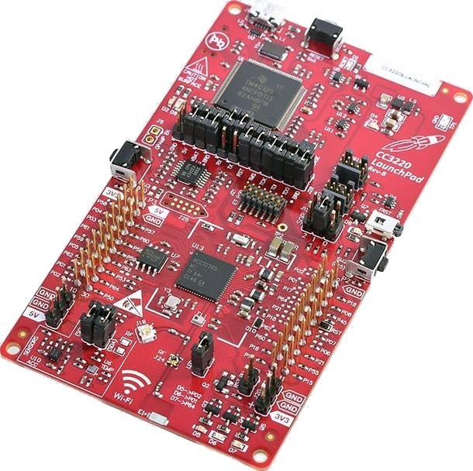
Volgende lab…
GPIO (General Purpose Input Output)
Neem je CC3220S LaunchPad mee!

Slide 4

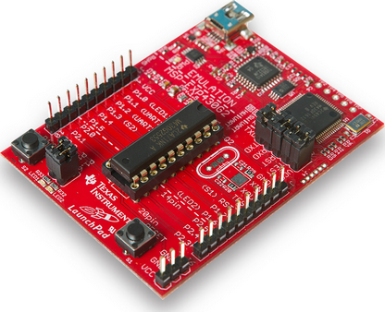
Aan de slag!
Aan de slag met Opdrachten_Week_2_Lab_2.pdf

